Slide 1
Презентация логопедического кабинета
Куликова Светлана Владимировна
учитель-логопед
МБДОУ «детский сад «Алёнушка»
с.Мужи

Slide 2
Назначение логопедического кабинета
создание оптимальных условий для коррекционно-развивающей работы с детьми с нарушениями речи Принципы построения предметного пространства: - доступности, - системности, -здоровьесбережения, - учет возрастных особенностей, - вариативности

Slide 3
Кабинет логопеда разделяется на зоны.
Зона формирования правильного звукопроизношения и диагностики;
Зона развития неречевых процессов и формирования фонематической стороны речи;
Зона развития лексическо-грамматического строя речи;
Зона развития связной речи;
Зона развития речевого дыхания;
Зона моторного и конструктивного развития;
Образовательная зона;
Зона методического сопровождения;
Зона хранения наглядно-методического материала.

Slide 4
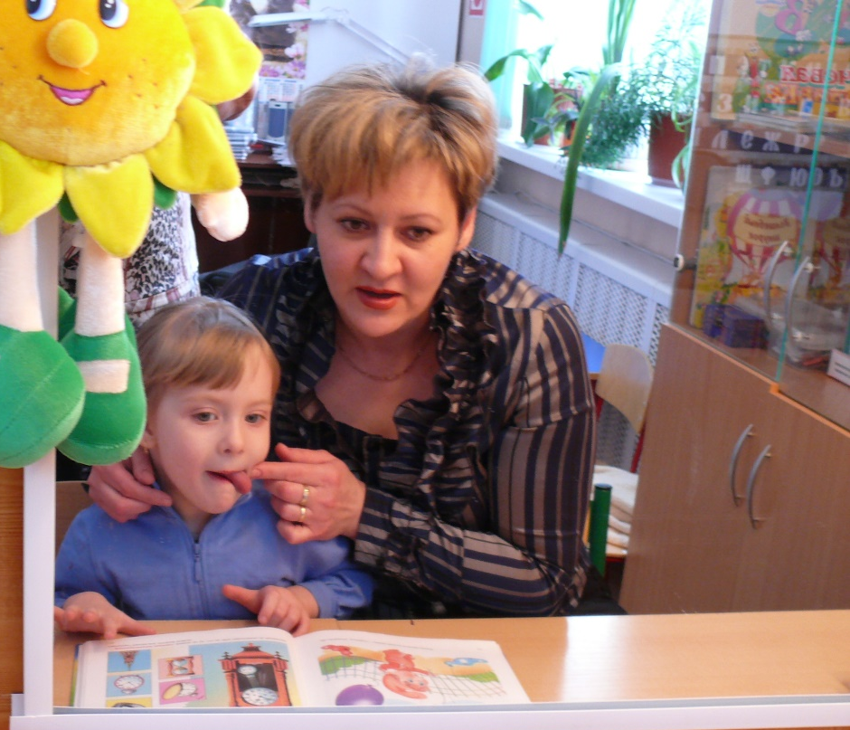
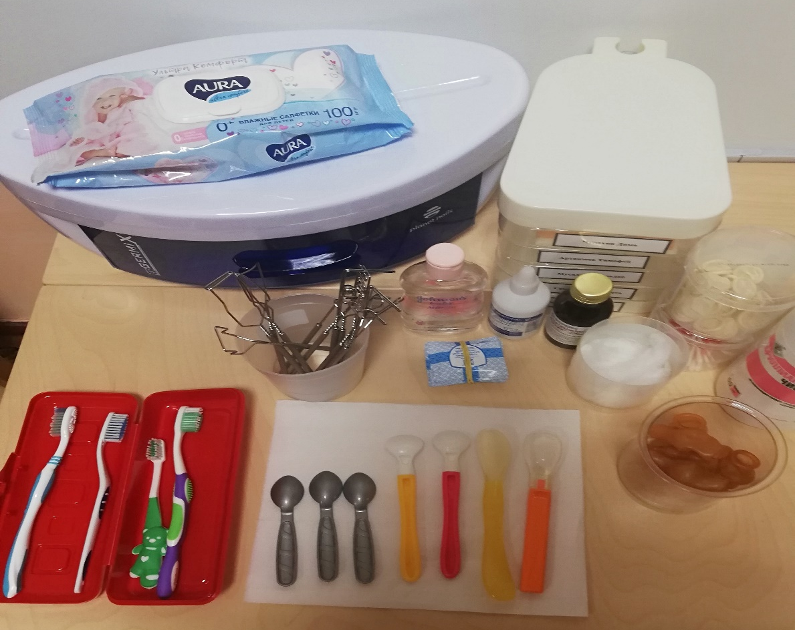
Зона формирования правильного звукопроизношения и диагностики
Постановка звуков, нетрадиционное оборудование для развития
артикуляционной моторики. Для постановки звуков в кабинете имеются
постановочные зонды, зонда заменители, массажные зонды, стерилизатор

Slide 5
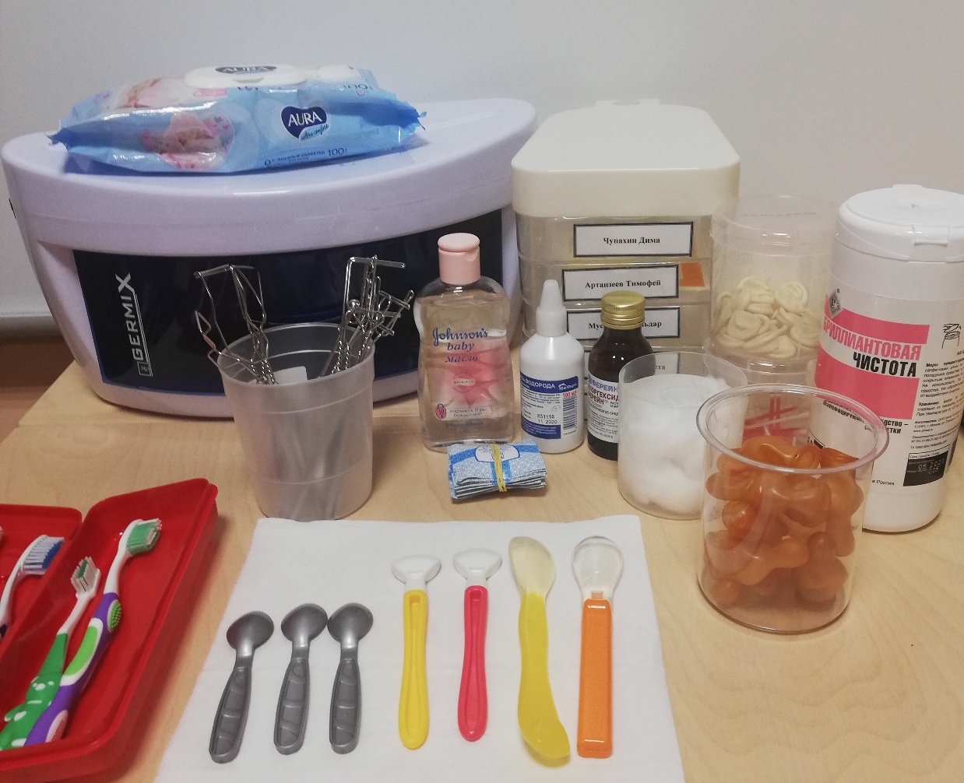
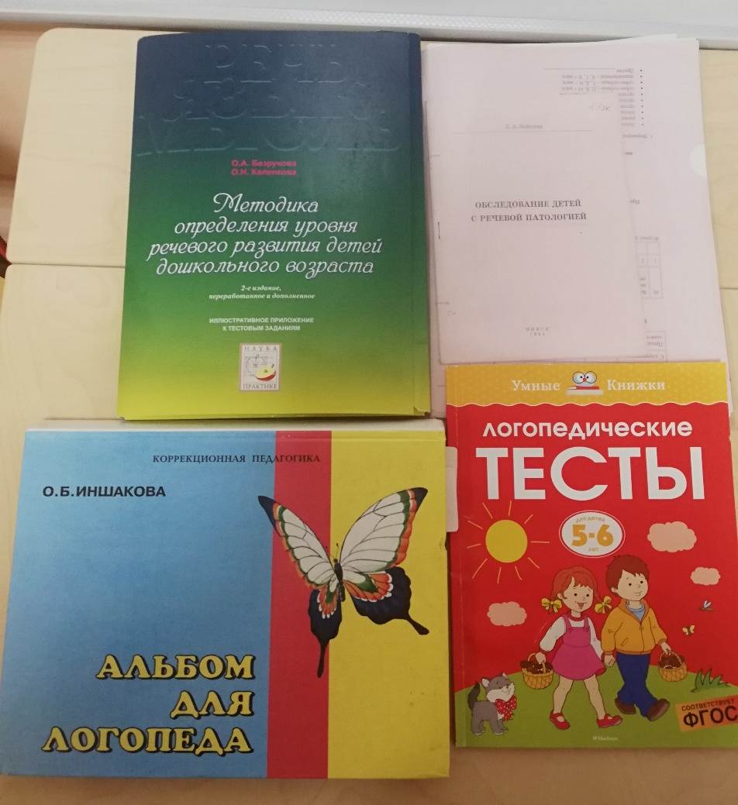

Slide 6
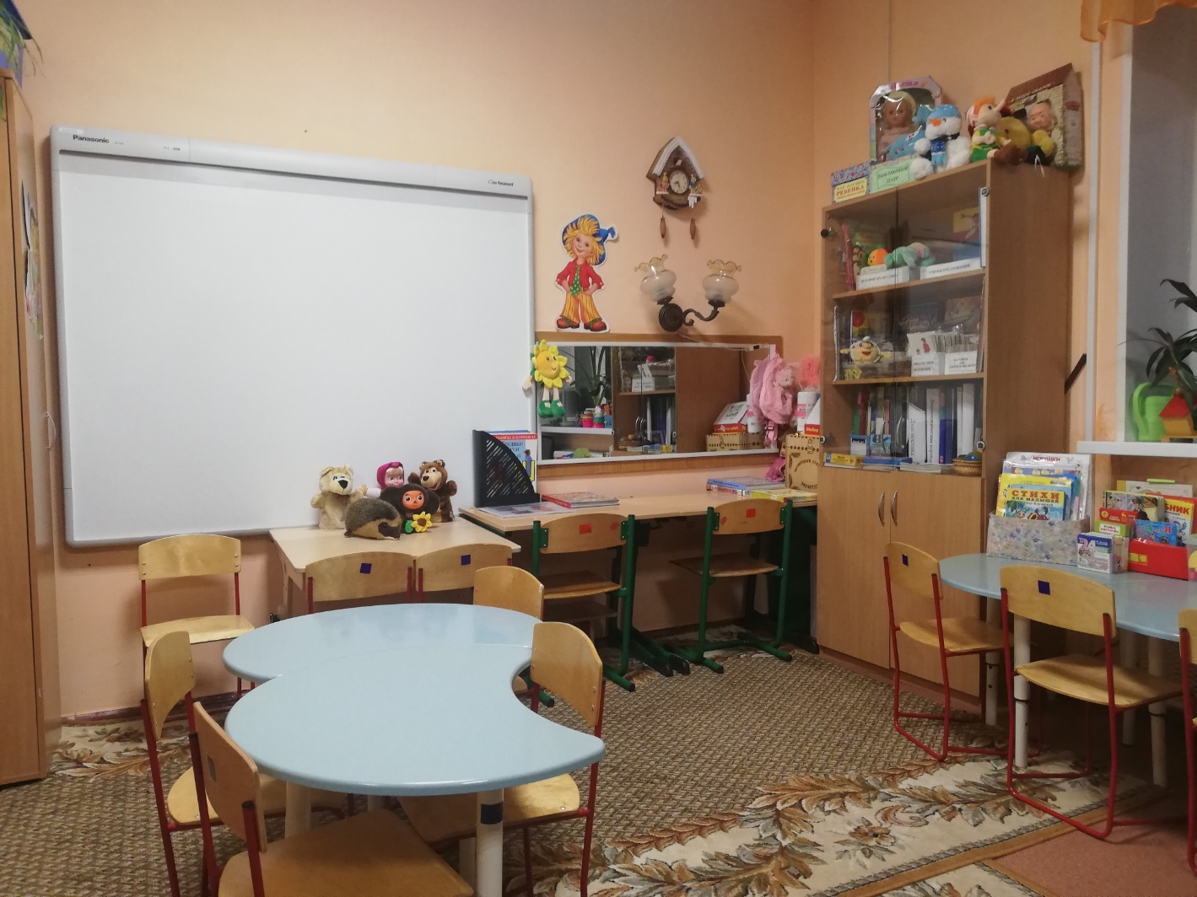
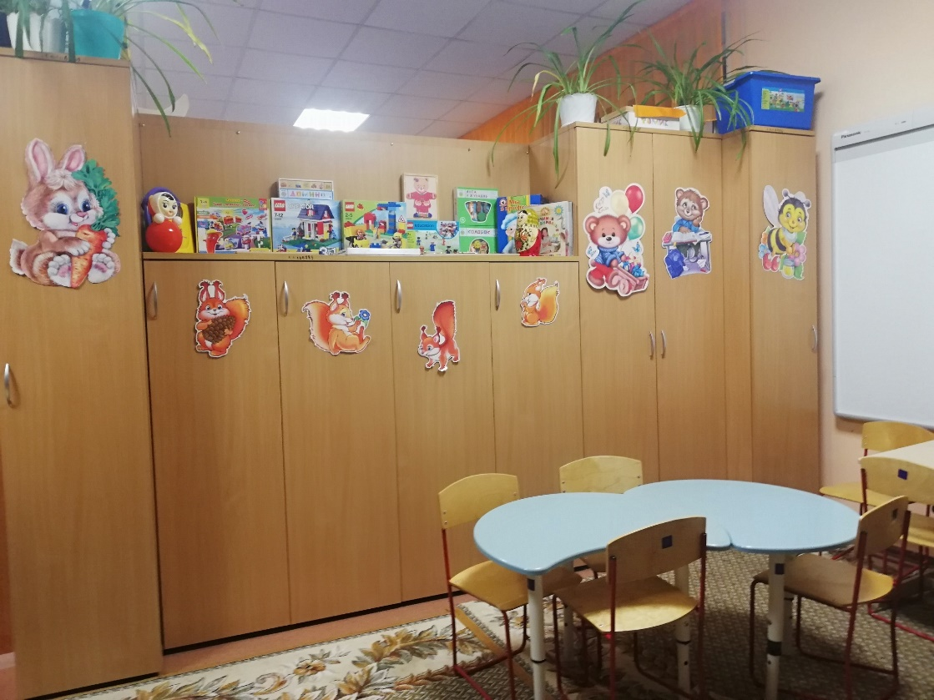

Slide 7
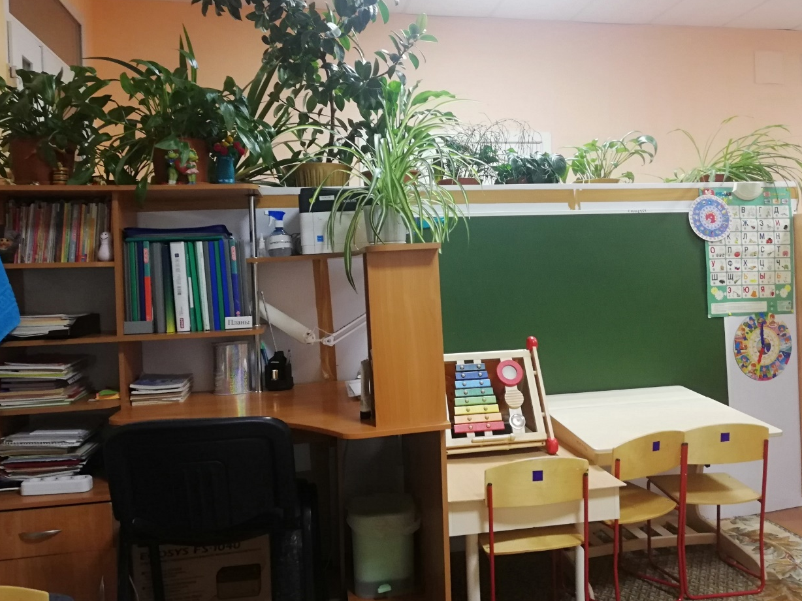
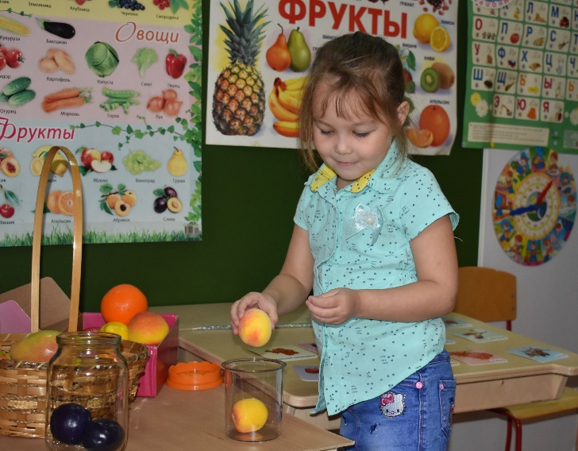
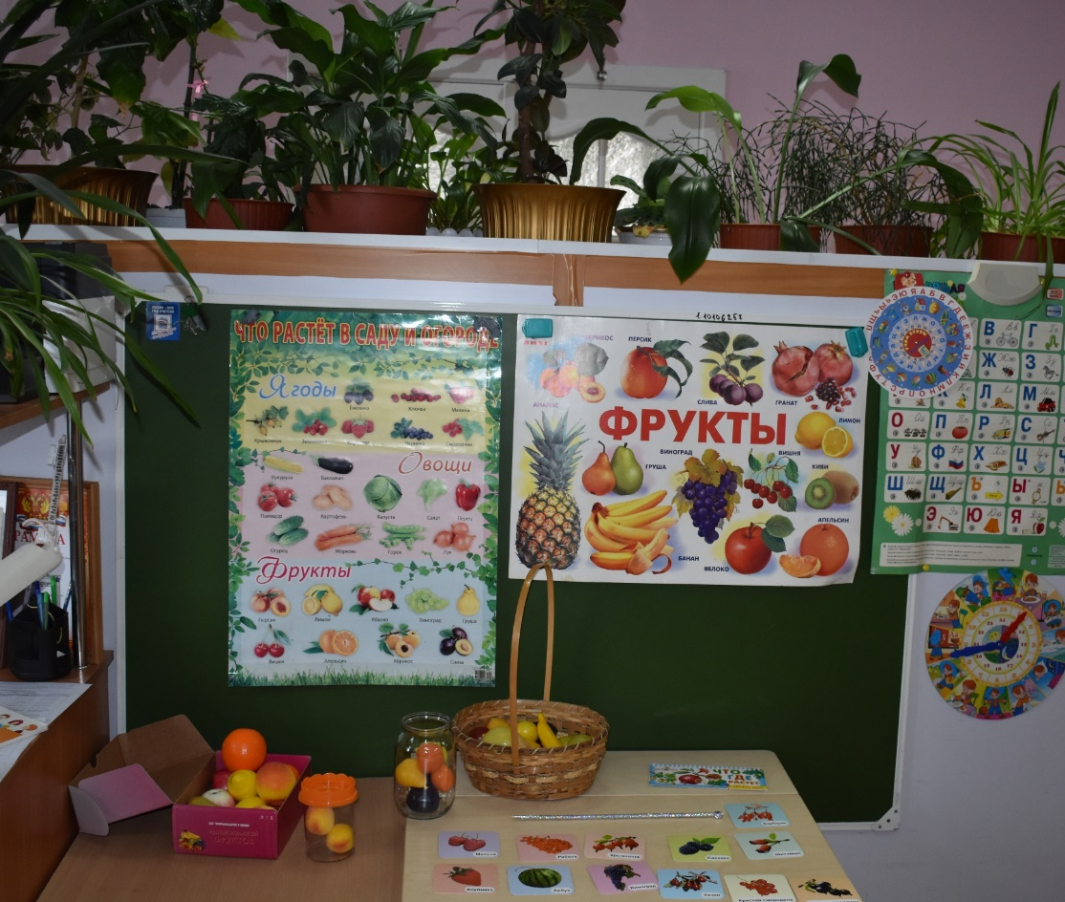
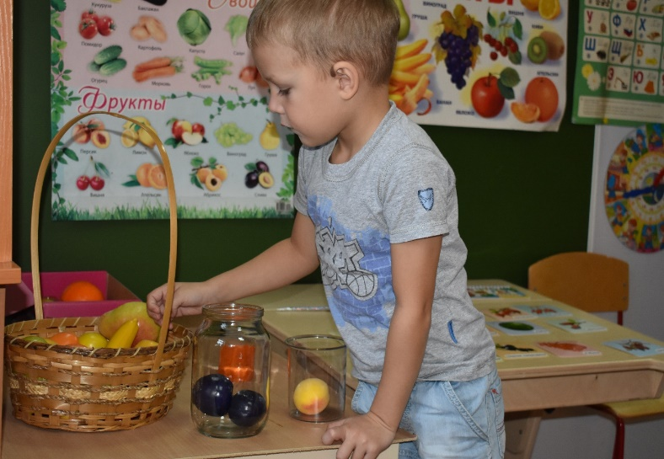

Slide 8
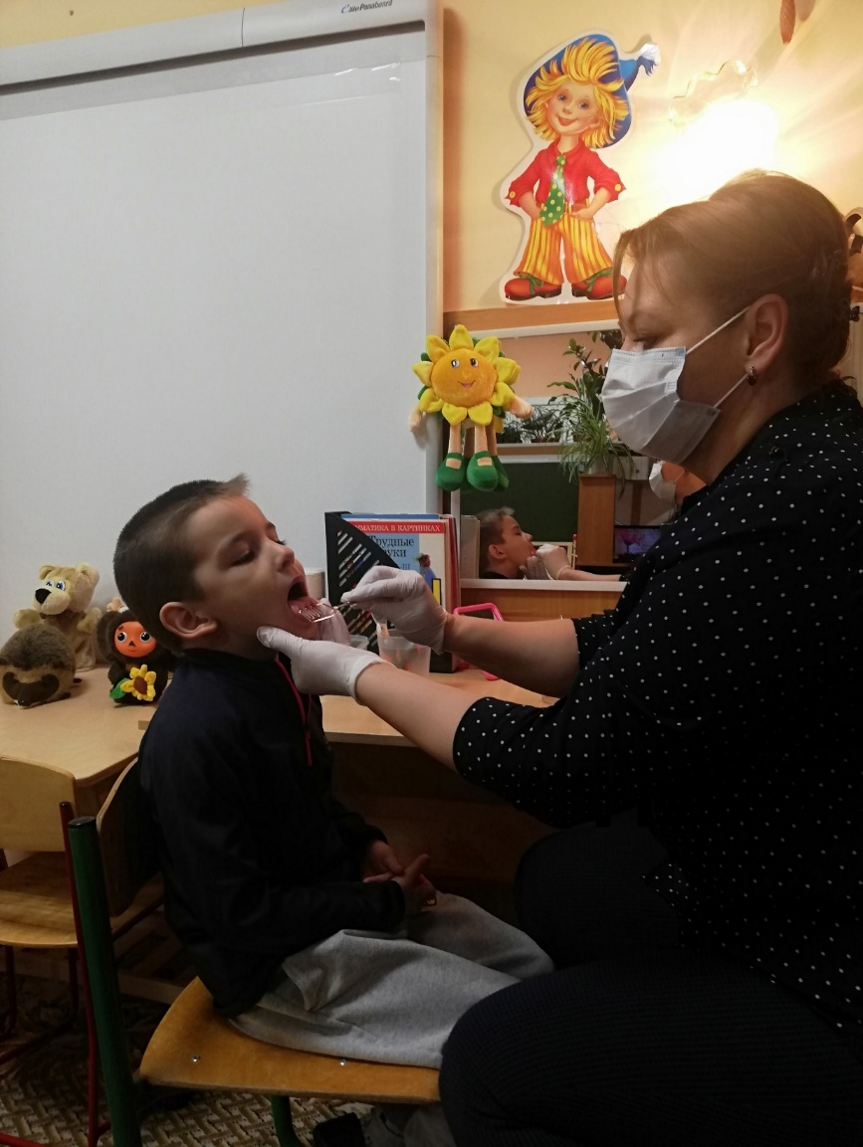
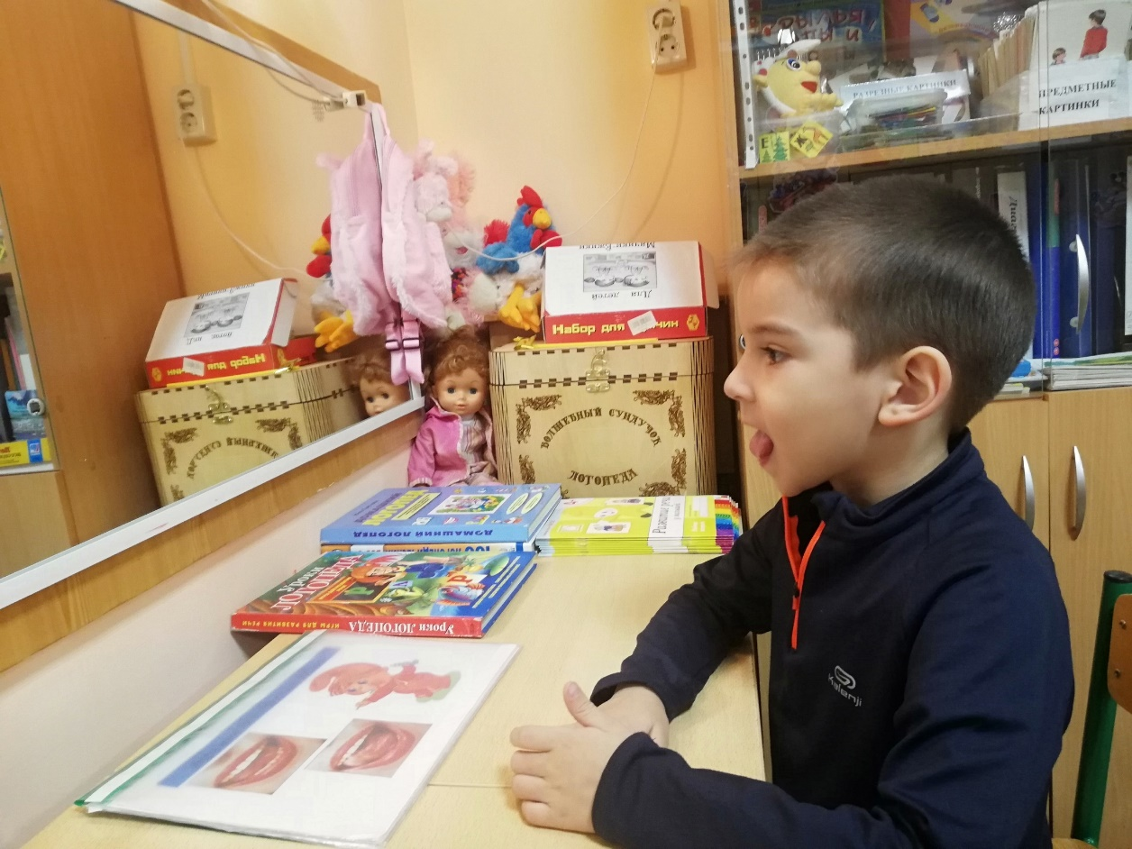

Slide 9
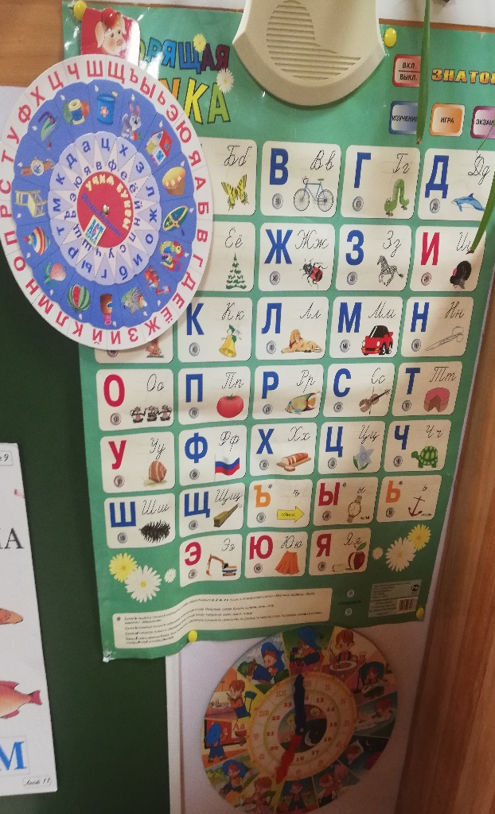
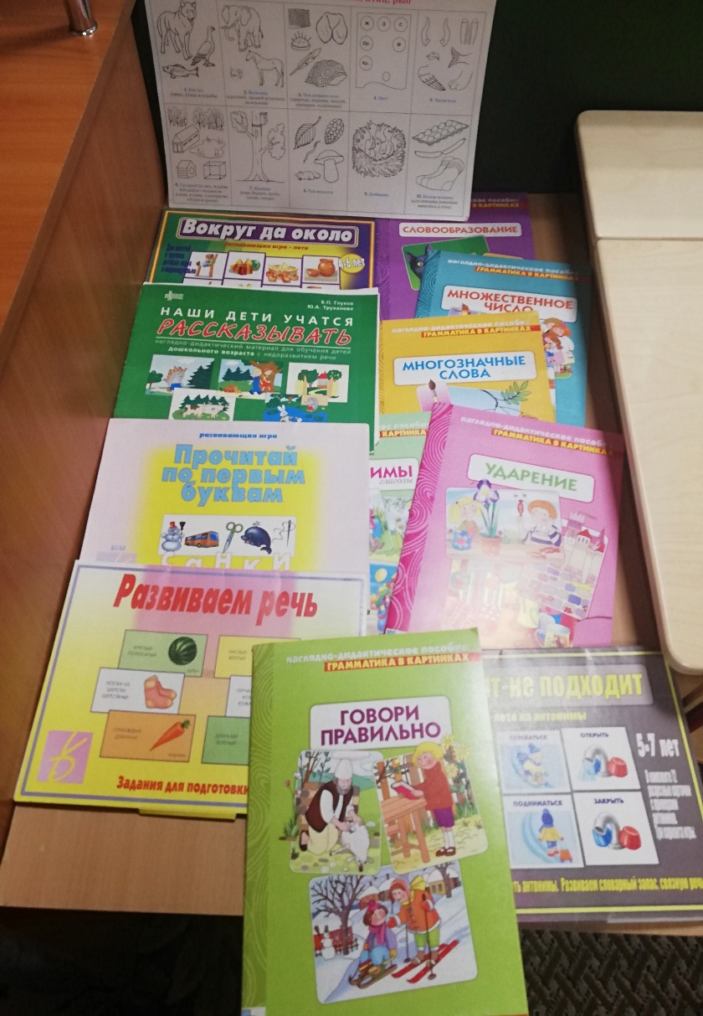
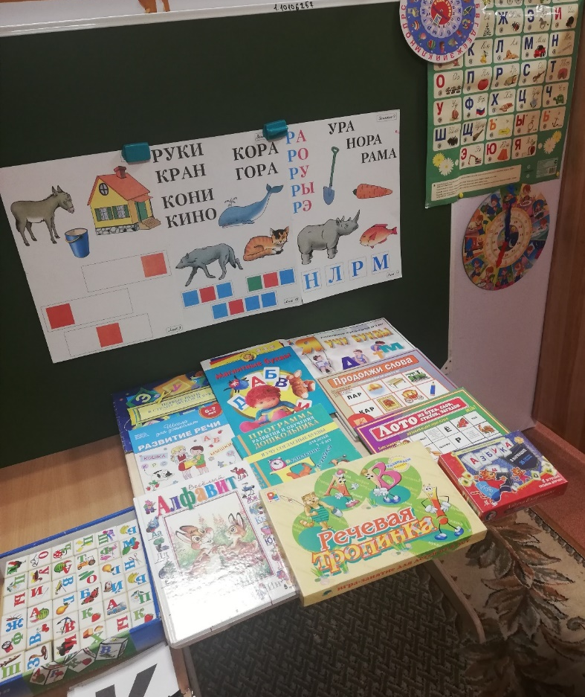
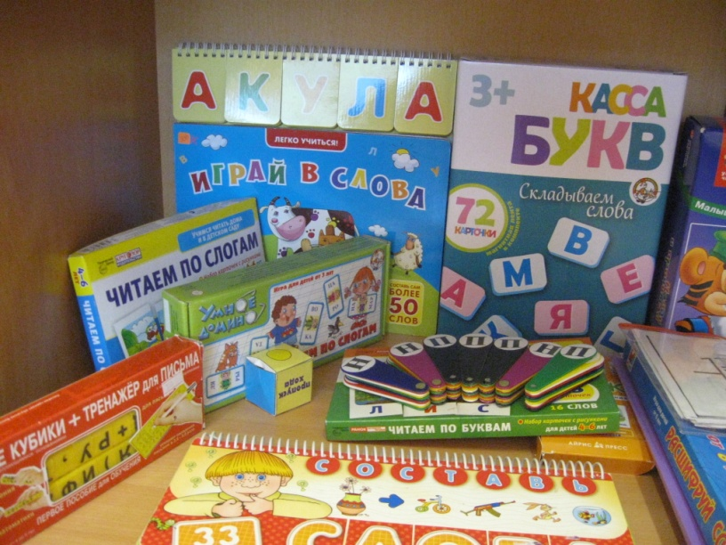
Зона развития лексическо-грамматического строя речи
Предоставлена подбором различного наглядного и словесного материала, игровых упражнений, дидактических игр, карточек, фишки, символы, схемы, буквы, наборы карточек.

Slide 10
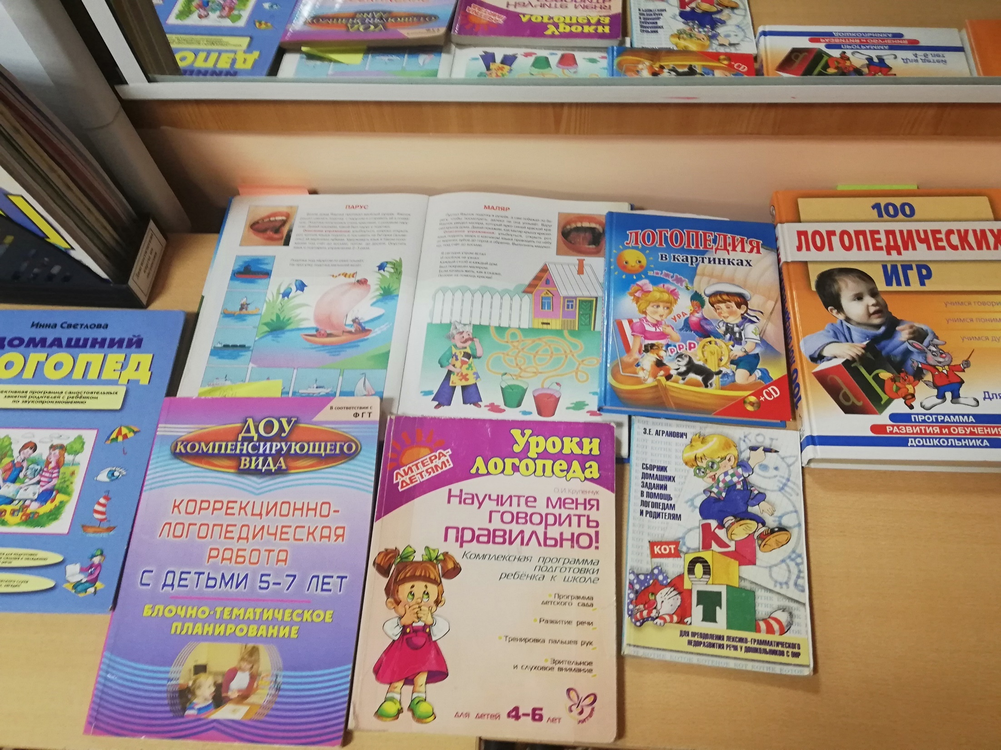
Зона развития неречевых процессов и формирования фонематической стороны речи

Slide 11
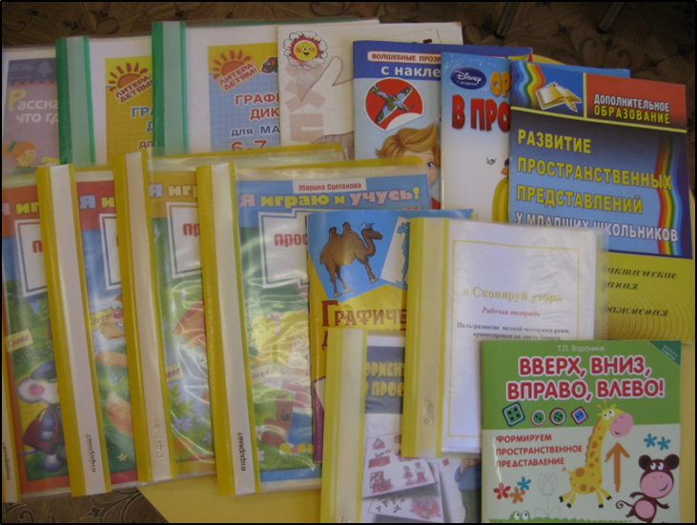
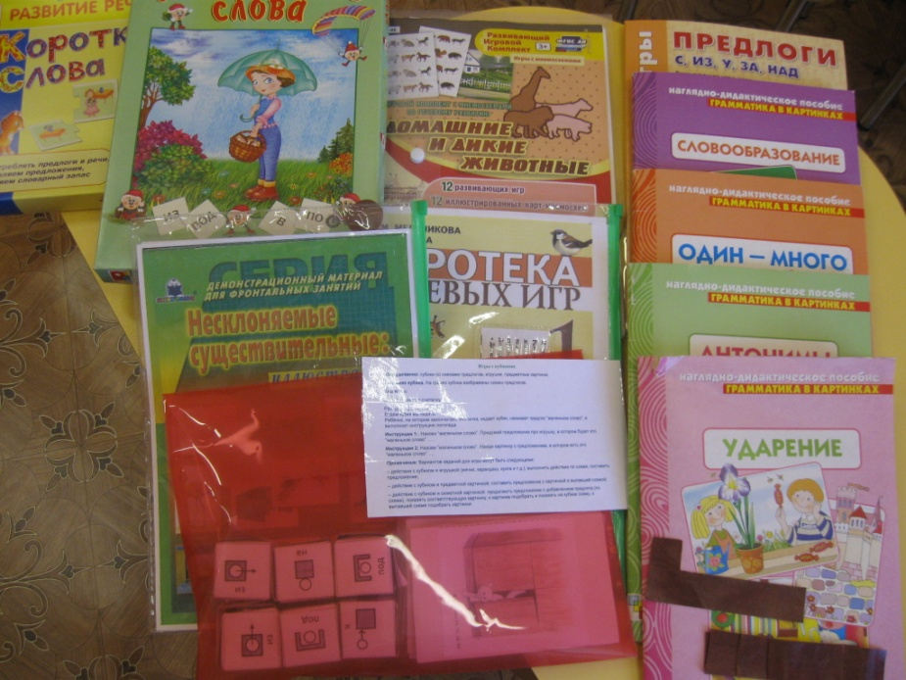
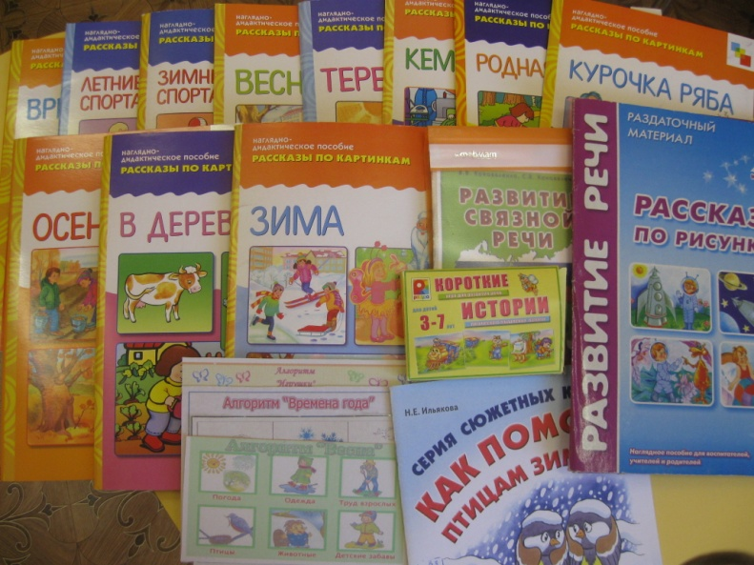
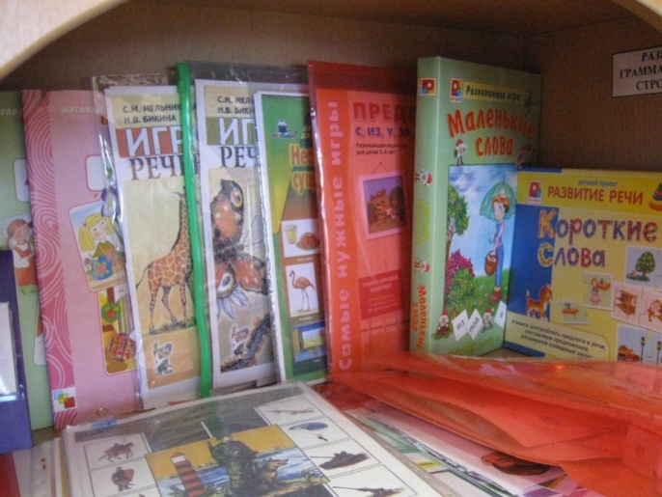

Slide 12
Организация образовательного пространства и разнообразие материалов, оборудования и инвентаря в кабинете учителя-логопеда в соответствии с «Программой коррекционно-развивающей работы с детей с тяжёлыми нарушениями речи (ОНР)»обеспечивают:
-игровую, познавательную, исследовательскую и творческую активность детей, экспериментирование с доступными детям материалами;
-двигательную активность, в том числе развитие крупной, мелкой, мимической, артикуляционной моторики;
-эмоциональное благополучие детей во взаимодействии с предметно-пространственным окружением;
-возможность самовыражения детей.
Правильно организованная предметно-пространственная развивающая среда в создает возможности для успешного устранения речевого дефекта, преодоления отставания в речевом развитии, позволяет ребенку проявлять свои способности не только в организованной образовательной, но и в свободной деятельности, стимулирует развитие творческих способностей, самостоятельности, инициативности, помогает утвердиться в чувстве уверенности в себе, а значит, способствует всестороннему гармоничному развитию личности.

Slide 13
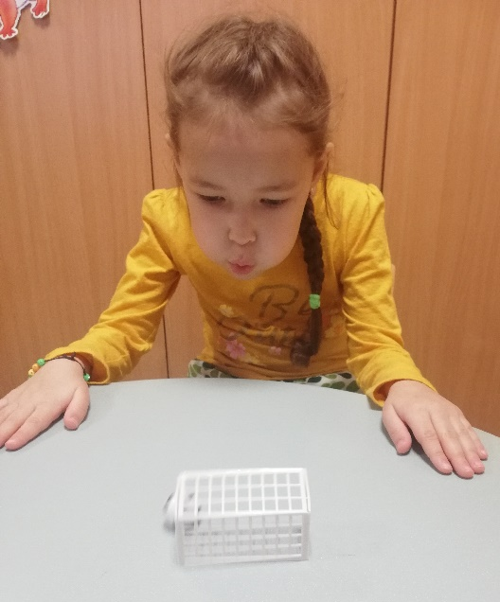
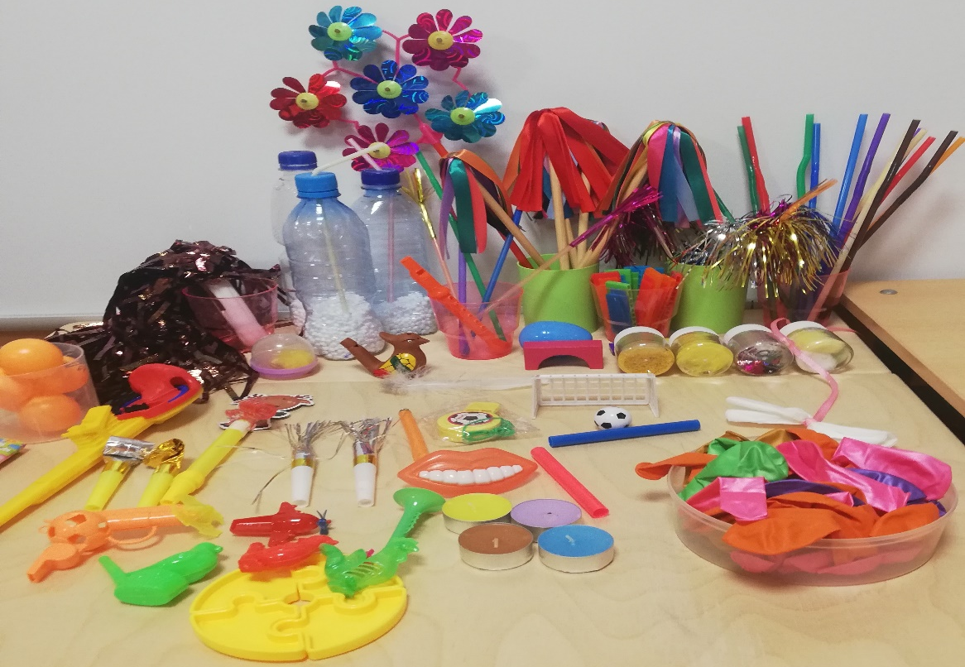
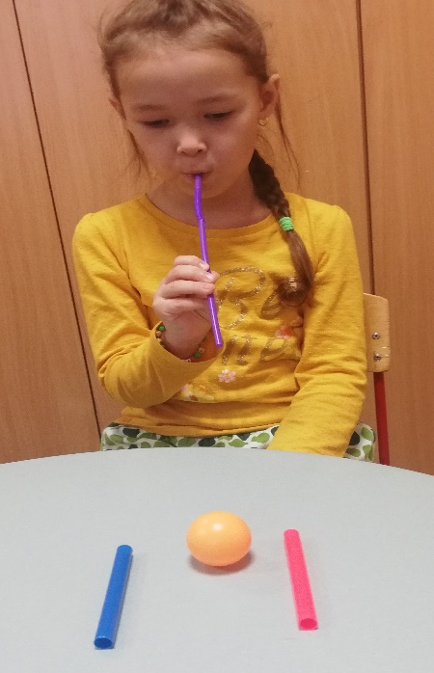
Зона развития речевого дыхания
Представлен картотекой дыхательных упражнений, диск обучающий, набор свистков, свечи, дудочек, «футбол», разнообразием вертушек, мыльными пузырями и т.д.

Slide 14
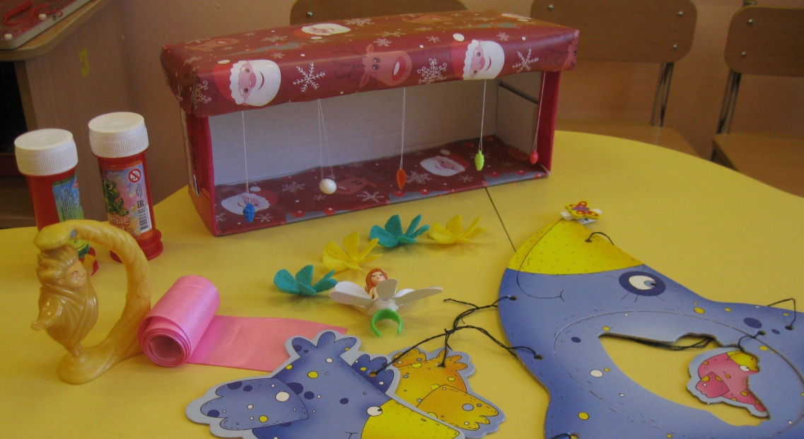
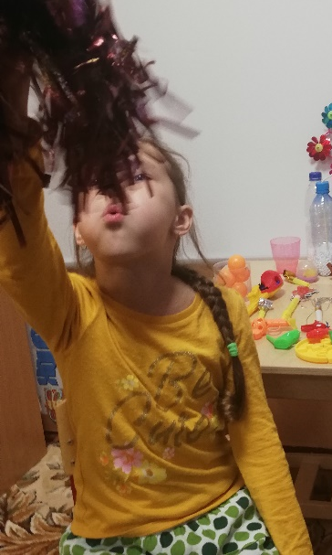
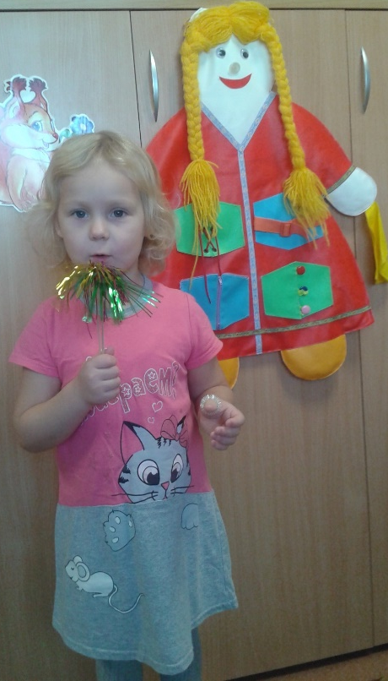

Slide 15
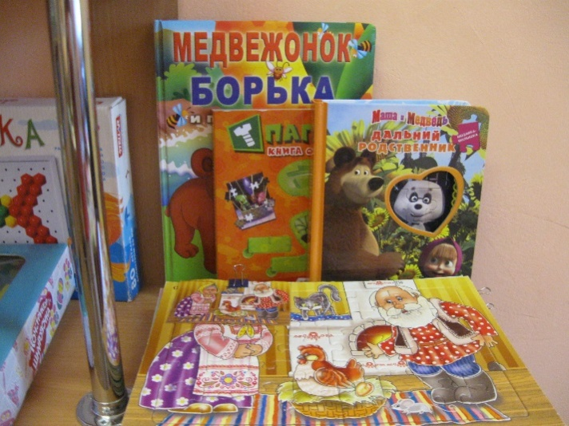
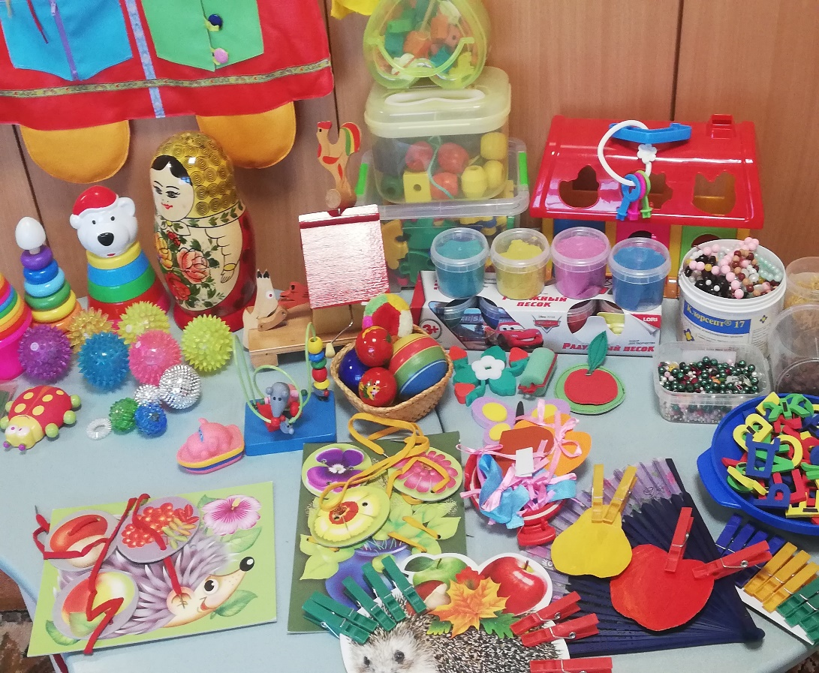
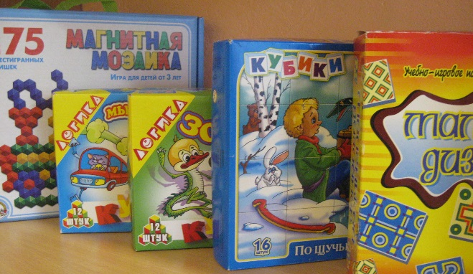
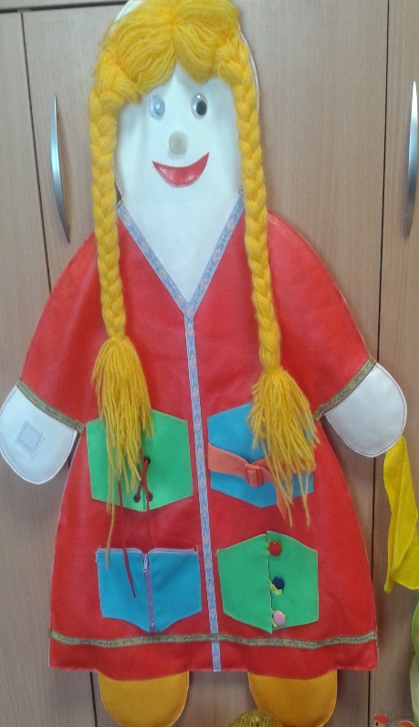
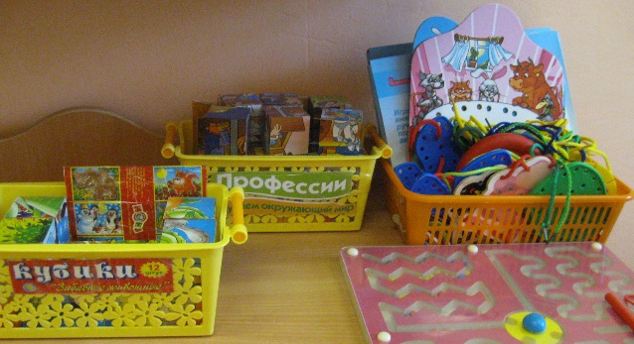
Зона моторного и конструктивного развития
Содержит трафареты, шнуровки, массажные мячи, шарики, пружинки Су-Джок, щётки, кинетический песок, прищепки, бусы, мозаика, бизиборды и др. игры.

Slide 16
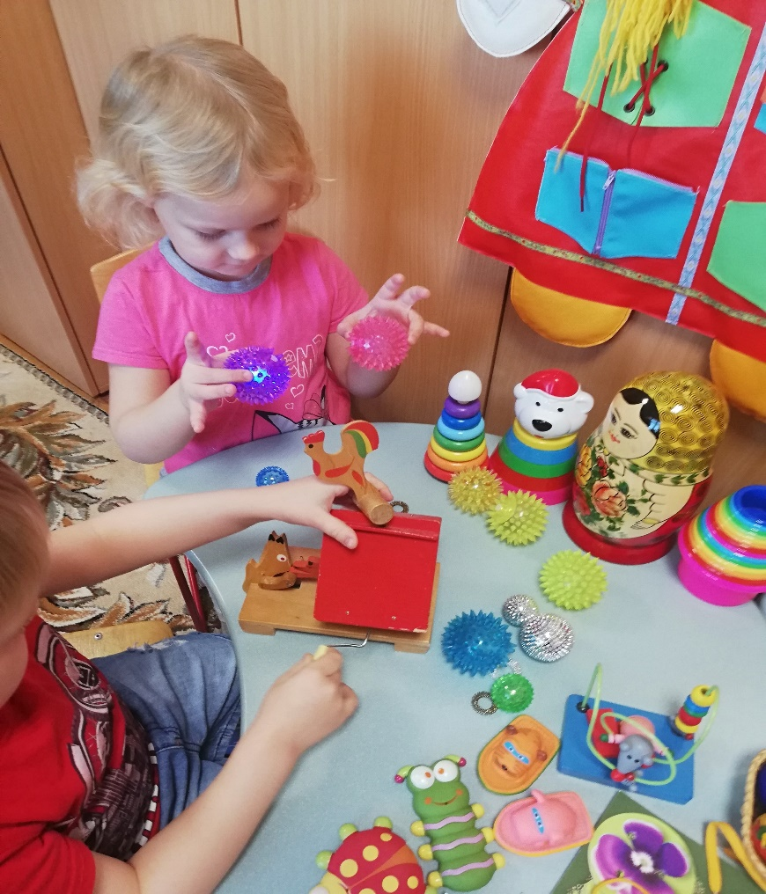
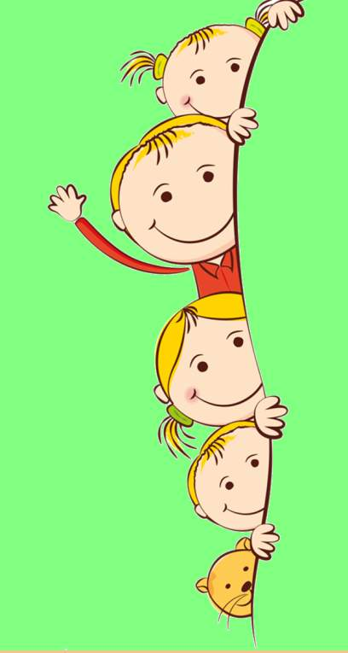
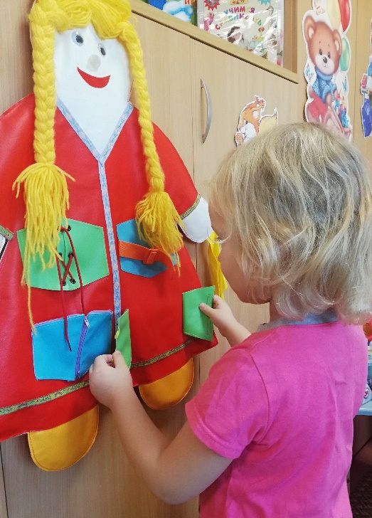
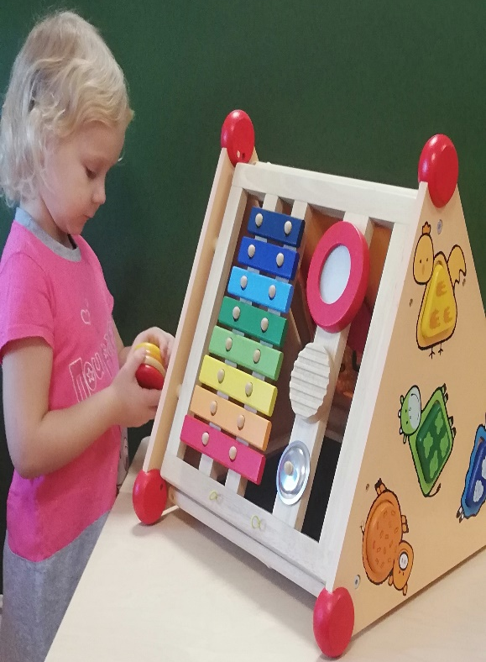
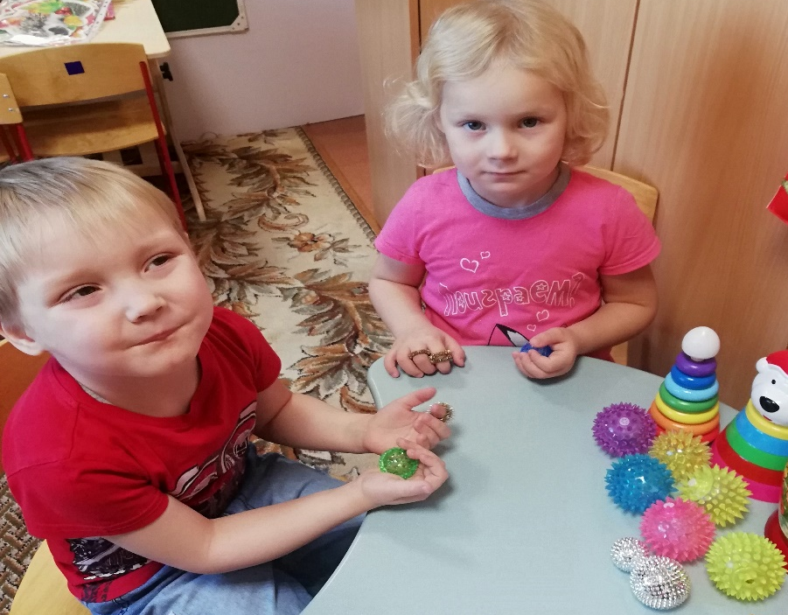
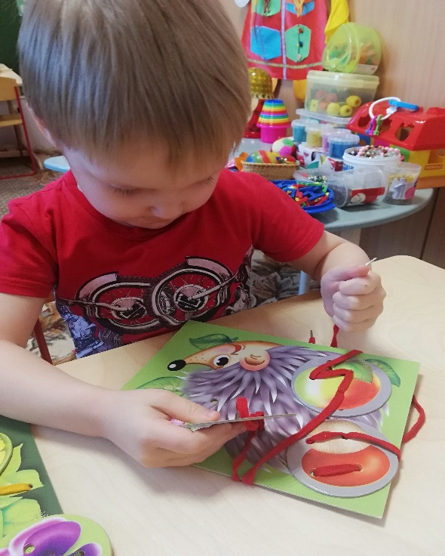

Slide 17
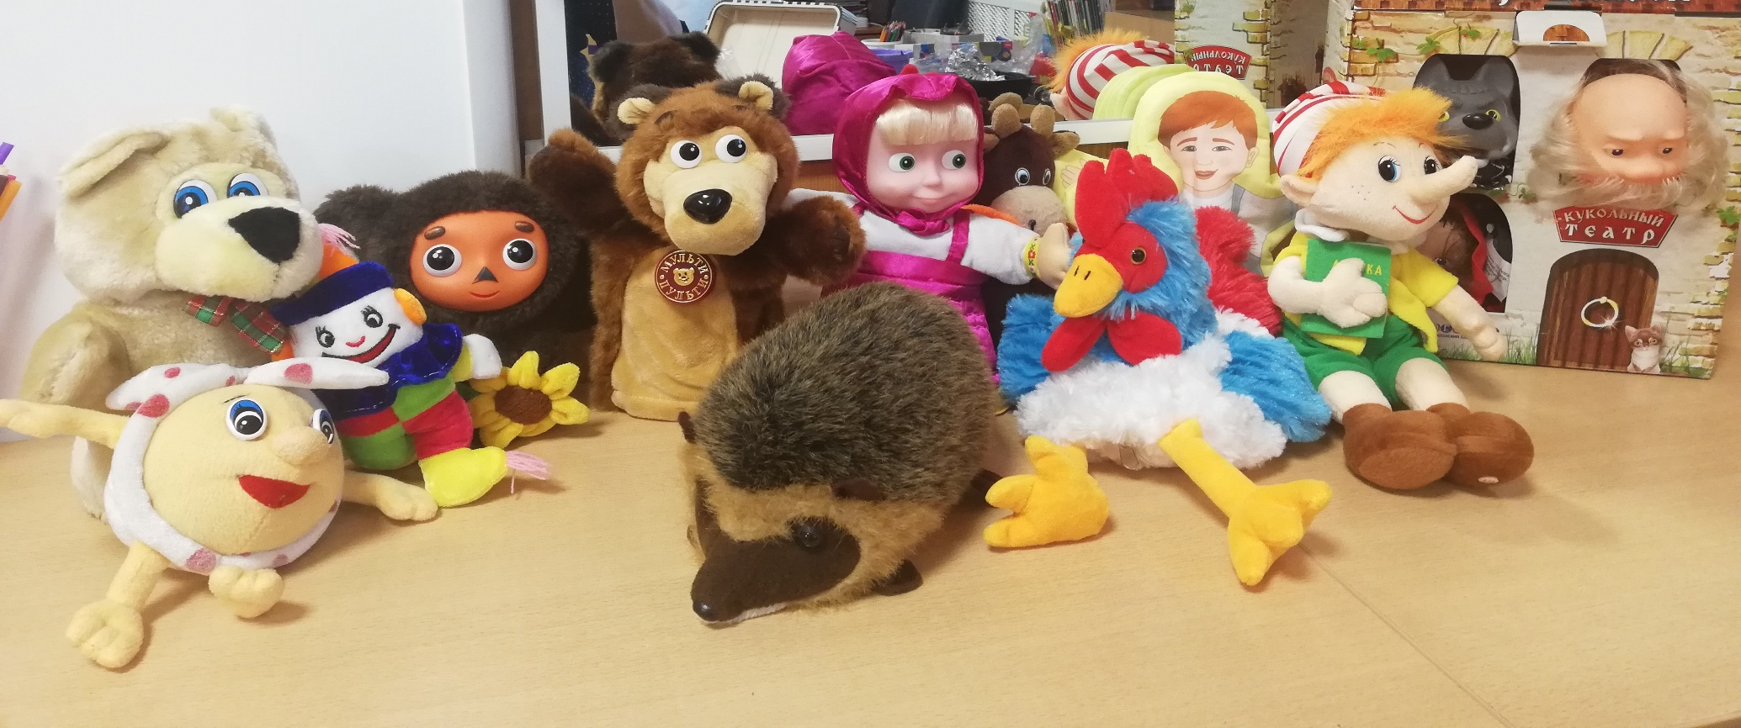

Slide 18
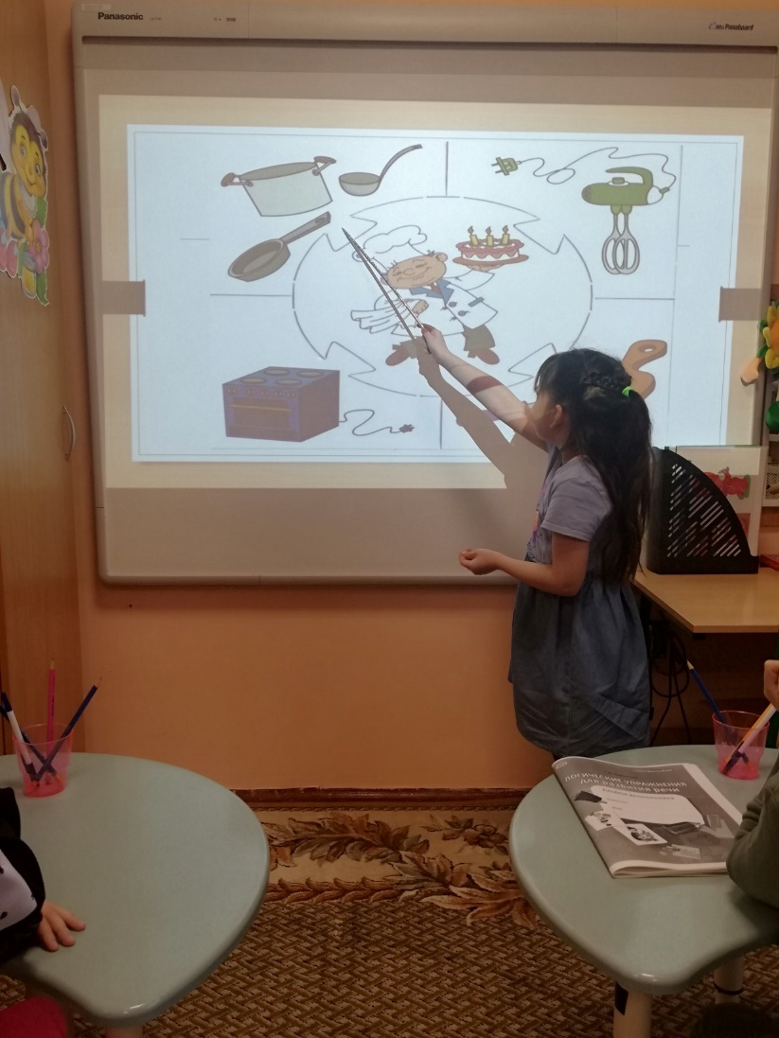
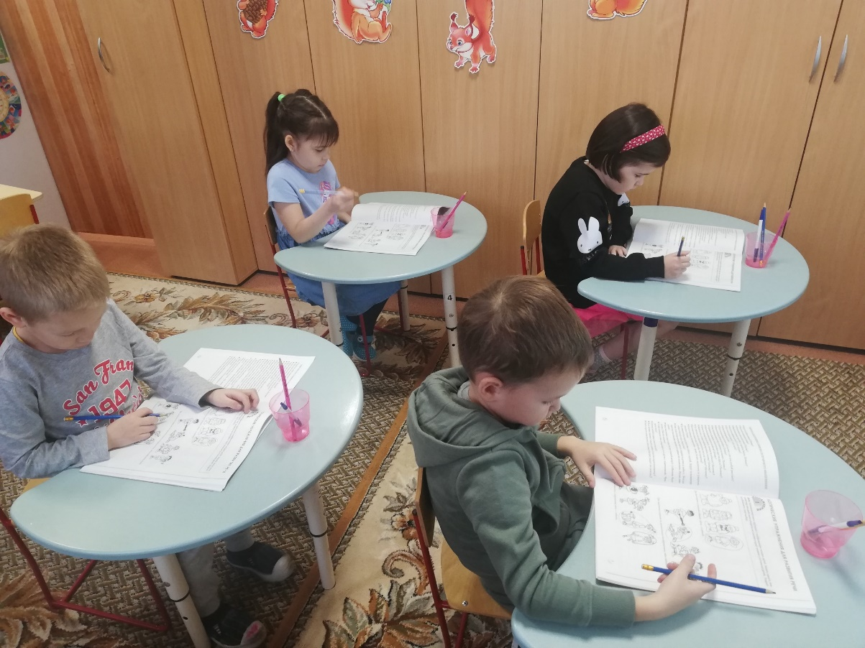
Образовательная зона

Slide 19
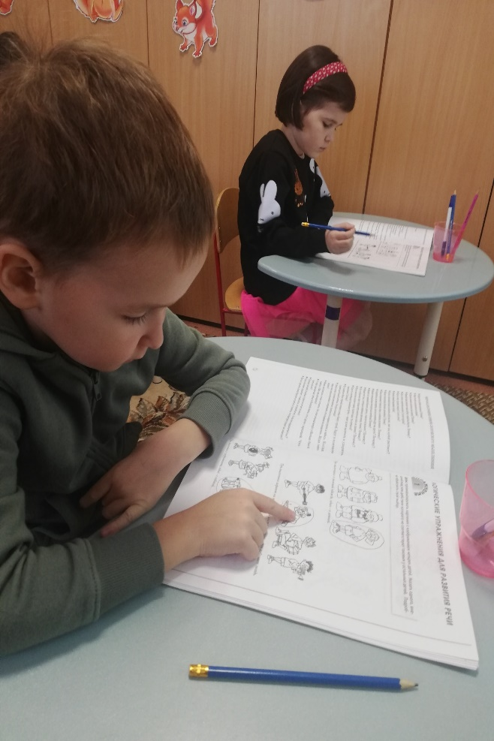
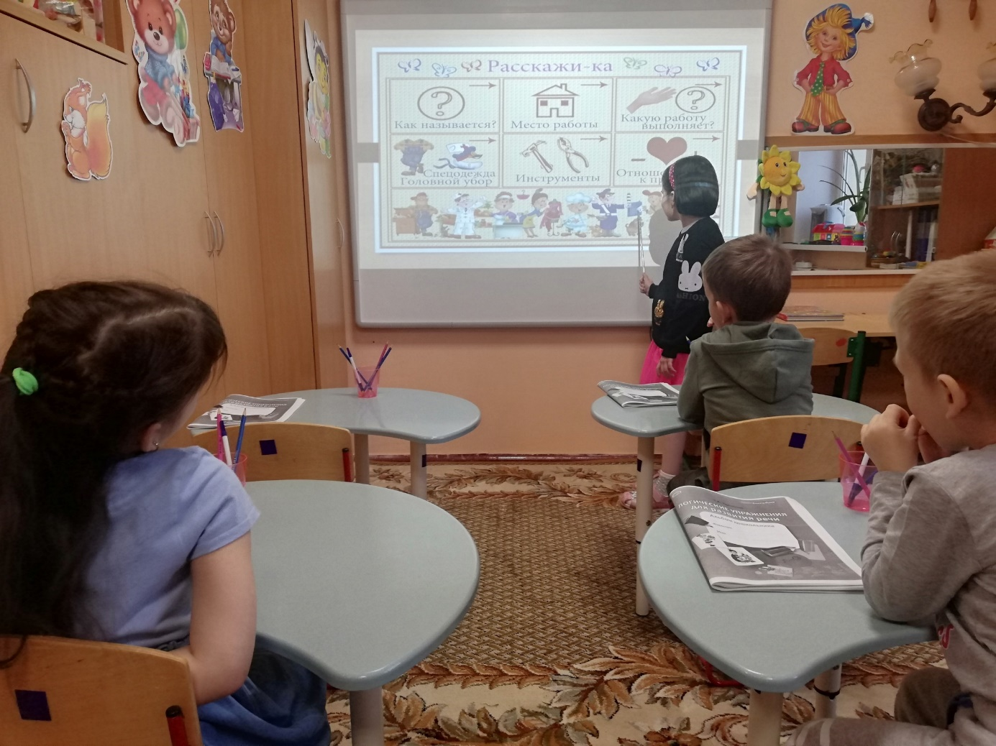

Slide 20
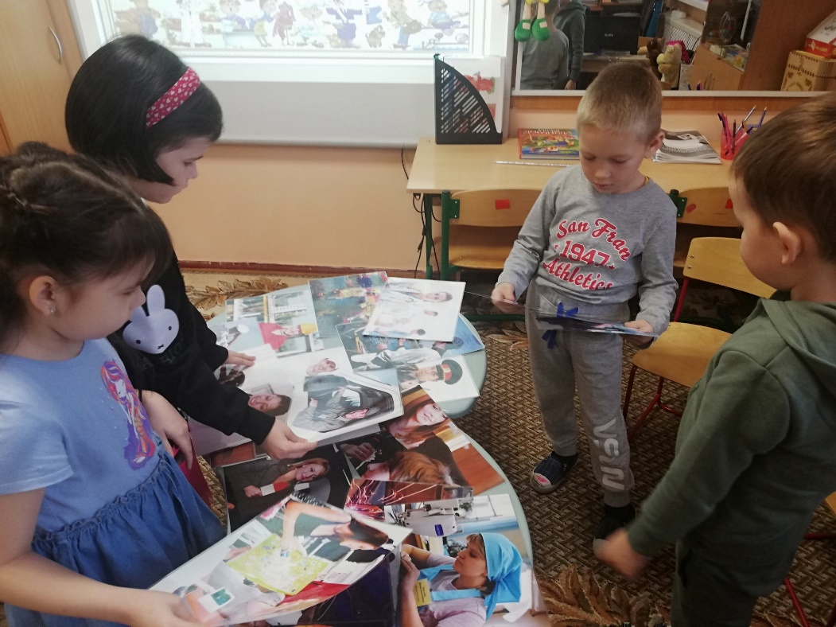
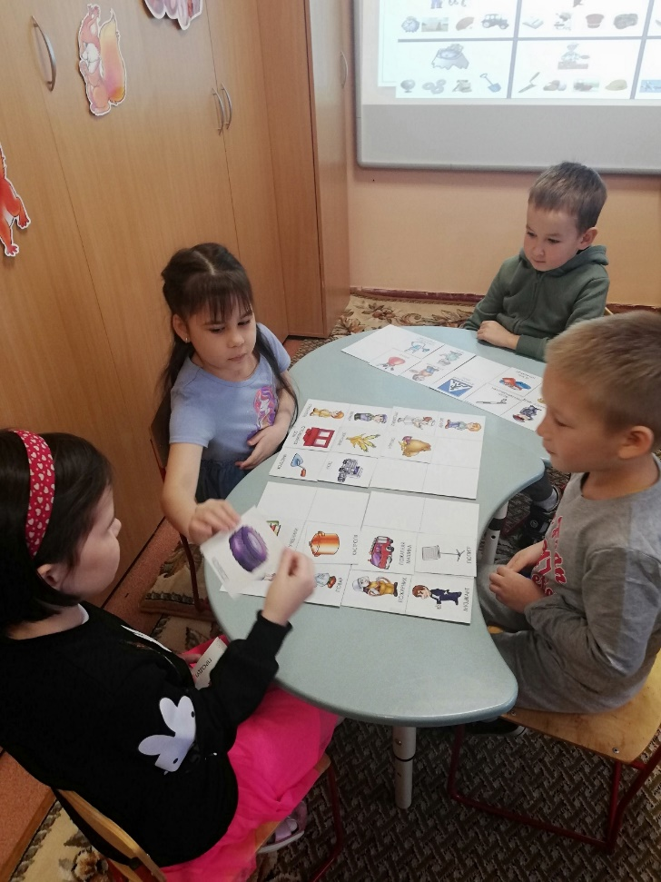
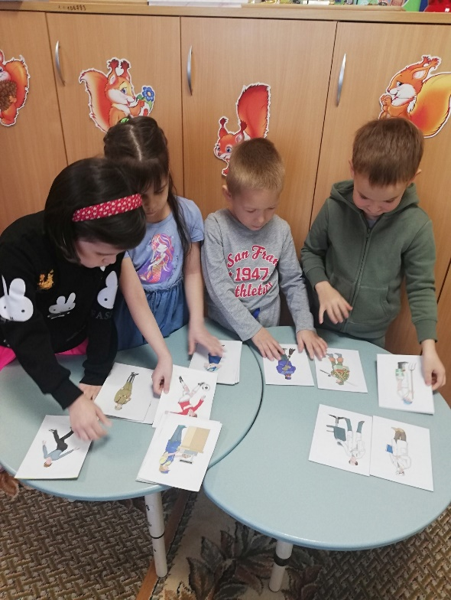

Slide 21
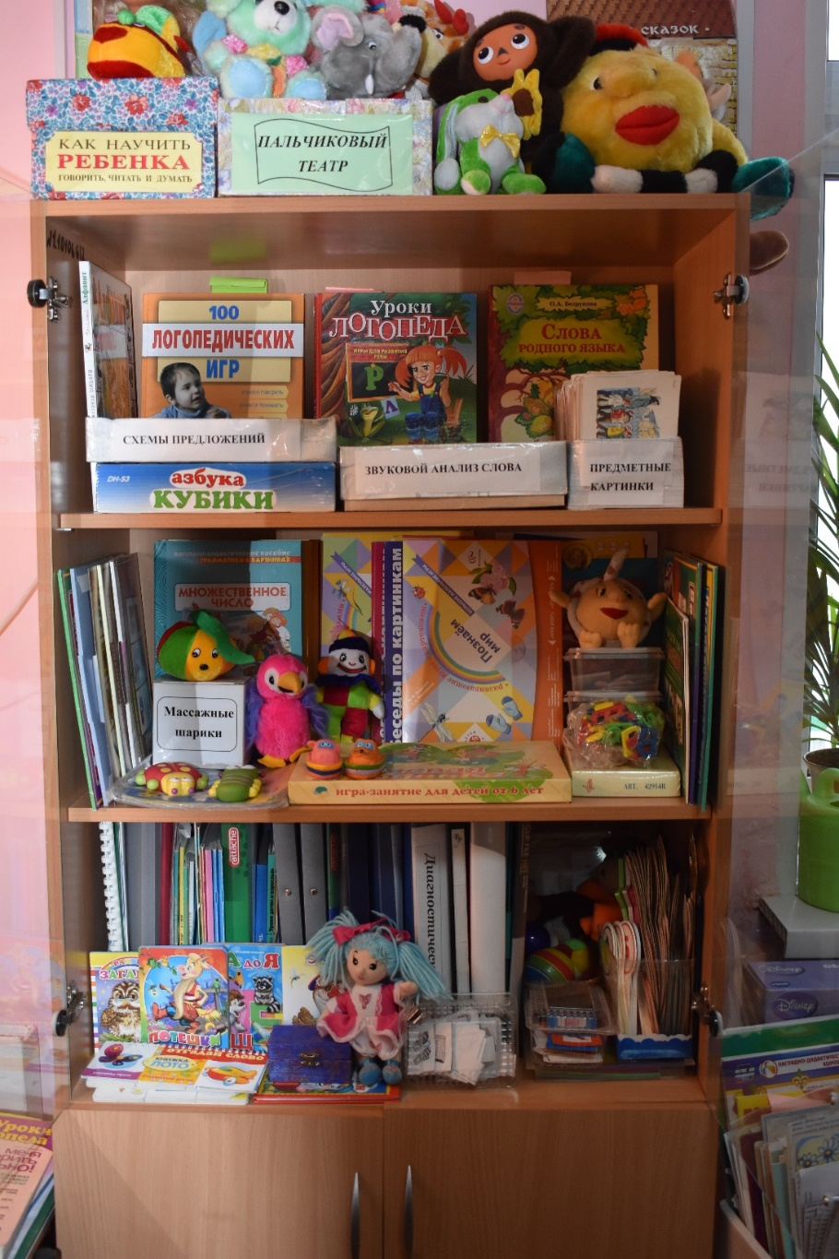
Зона хранения наглядно-методического материала
Центр представляет собой стеллажи. Весь материал доступен для пользования детьми и по мере прохождения лексических тем постоянно меняется.
Материал систематизирован по разделам: звукопроизношение, развитие фонематического восприятия, лексико-грамматического строя, связной речи, обучение грамоте. Имеются картотеки по всем разделам. Наглядно-методический материал по лексическим темам, дидактические игры по разделам храниться в папках.

Slide 22
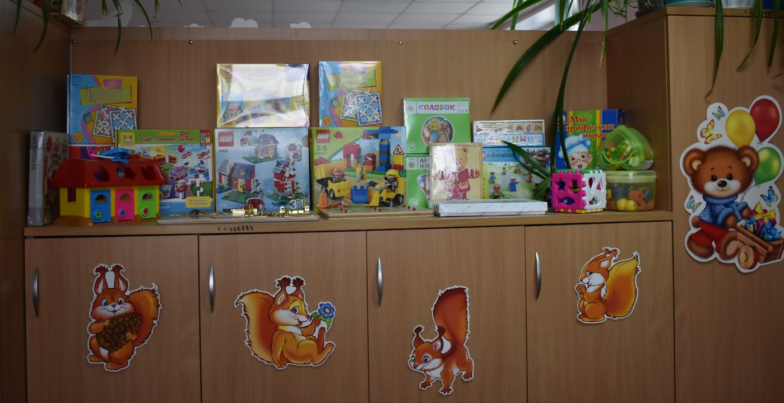
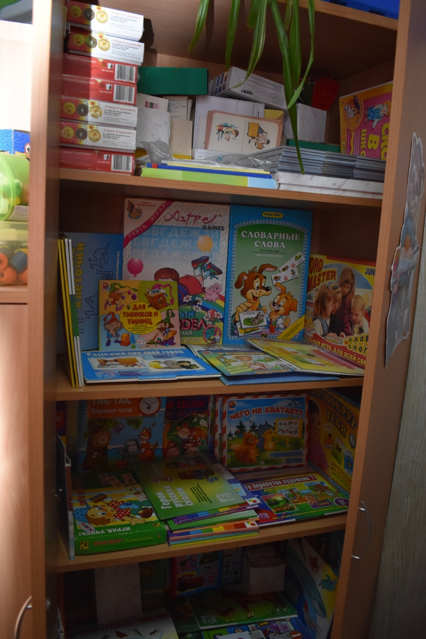
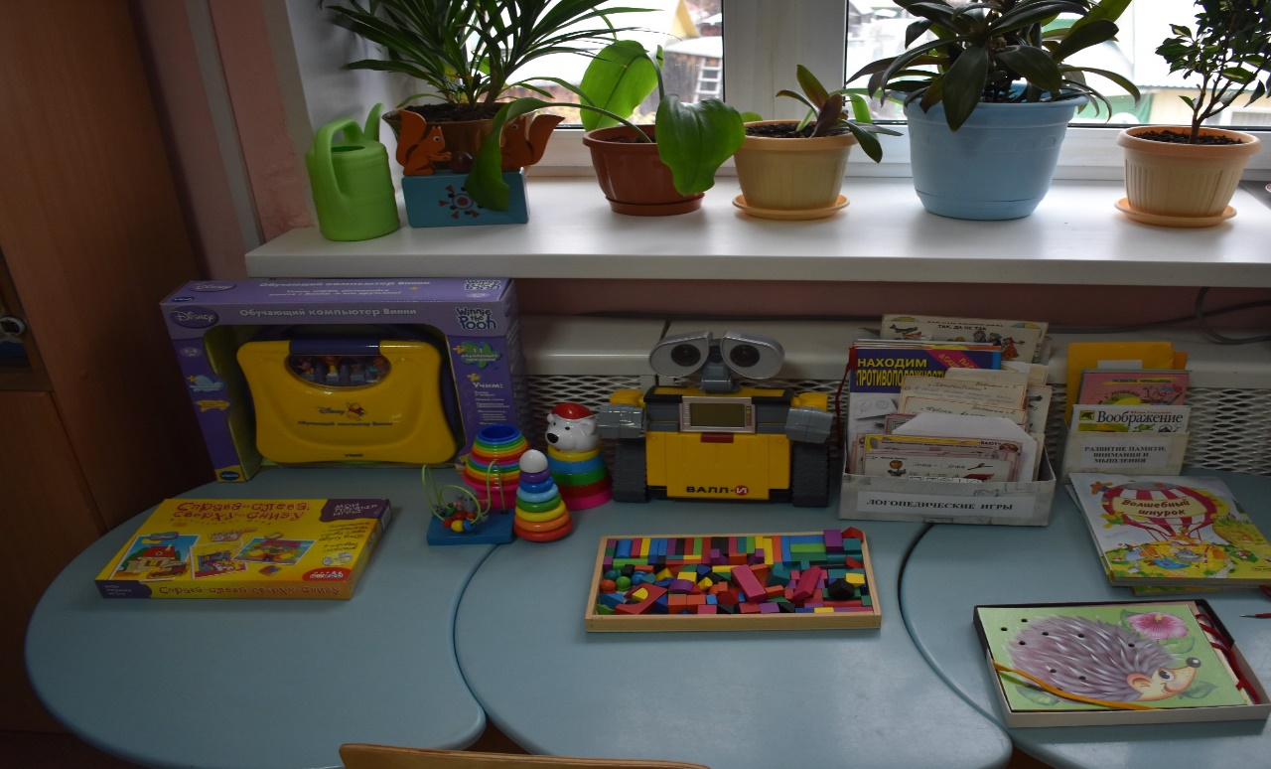

Slide 24
Зона представлена справочной и методической литературой, логопедическими программами и методическими разработками, прописями, тетрадями тренажерами необходимыми для коррекционного процесса.

Slide 25
ИКТ технологии. Компьютерные программы:
Мультимедийный проект «Развитие творческих способностей на остове информационных технологий - СИРС» (автор Буров А.Н.)
«Домашний логопед», «Игры для Тигры», «Научим Ягу говорить».
Тренажёрная система «Живой звук»
Интерактивный комплекс-стена (это мультимедийный набор, состоящий из 14,
песочный столик.

Slide 28
Спасибо за внимание!

